Slide 1


Présentation CPGE ATS Ingénierie Industrielle

Slide 2
Poursuite d’études réservée et adaptée aux titulaires de BTS ou de BUT2
ATS
Techniques ou scientifiques
À quel profil d’étudiants.es correspond-elle ?

Slide 3
À quel profil d’étudiants.es correspond-elle ?
Aux élèves de vos classes qui ont la motivation de poursuivre leurs études et qui veulent :
Renforcer leur niveau scientifique et littéraire
Intégrer une école d’ingénieur dans les meilleures conditions
Changer de spécialité
La prépa ATS est là pour les aider ! C’est un véritable tremplin vers les écoles d’ingénieur.

Slide 4
Que leur apportera l’ATS ?
        Ils ou elles profiteront de ce tremplin pour acquérir de solides connaissances scientifiques et des méthodes de travail s’accordant avec les exigences des écoles d’ingénieur;
        Les témoignages d’anciens élèves attestent que l’ATS leur a permis de réussir plus facilement que les étudiants venant directement d’un bac + 2.
        Ils ou elles pourront intégrer une école d’ingénieur, non accessible sans l’ATS;
        Chaque année, près de 90 % de réussite.
        Ils ou elles pourront changer de spécialité.
        Les écoles du concours ATS ne tiennent pas compte de la spécialité d’origine.

Slide 5
L’objectif : intégrer une école d’ingénieur…
Plus de 100 écoles d’ingénieur accessibles
Spécialités
Écoles généralistes | Électronique, électrotechnique
Mécanique | Génie civil
Productique | Physique, optique
Informatique | Génie thermique, matériaux
Télécommunications | Chimie, plasturgie, textile

Slide 6
Deux voies d’accès aux écoles d’ingénieur à l’issue d’une ATS
Sur CONCOURS ATS
Sur DOSSIER (autant de possibilités)
Sur les 4 dernières années, en moyenne :
40 % par concours
  60 % entrées sur dossier
 | Concours 2026
Nombre d’écoles | 45
Nombre d’étudiants passant le concours ATS | 1066
Nombre de places offertes | 516
+

Slide 7
Quelques exemples d’Écoles d’ingénieur accessibles
Sur concours
  Écoles Centrales de Lille, de Nantes, de Marseille ;
  Écoles des Mines de Paris, d’Alès, Douai ;
  Arts et Métiers
  École Spéciale des Travaux Publics (ESTP)
  SIGMA Clermont
  Réseau Polytech (Tours, Orléans, Lille, Nice…)
  ECAM
  ………
Sur dossier
  Grenoble INPG (ENSE3, PAGORA, PHELMA, ESISAR)
  INSA (Lyon, Toulouse, …)
  Arts et Métiers Paris Tech (alternance)
  Écoles des Mines d’Albi, Alès, Nantes (alternance)
  École nationale d’ingénieurs de St Étienne (ENISE)
  Universités Technologique : de Compiègne (UTC),
  de Troyes (UTT), de Belfort Montbéliard (UTBM)
  ………

Slide 8

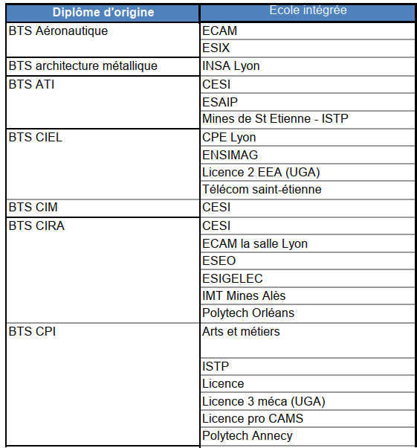
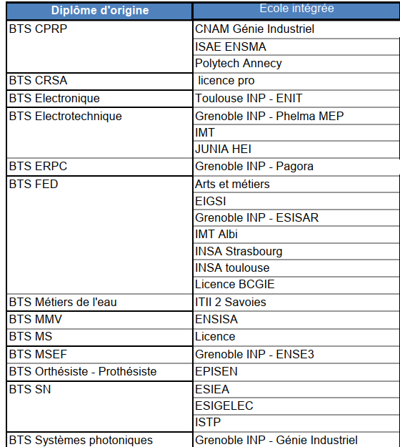
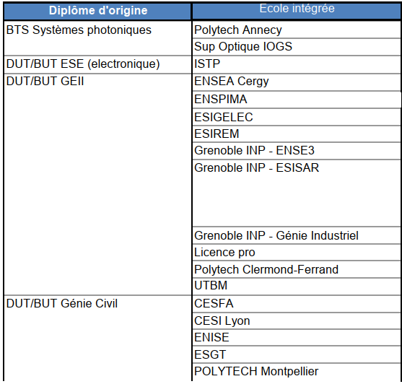
Détails des Intégrations depuis 7 ans

Slide 9
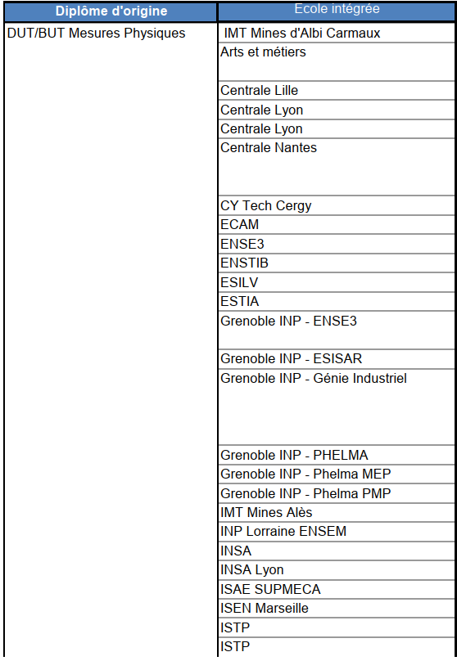
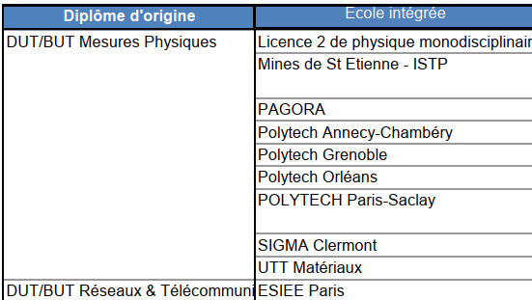
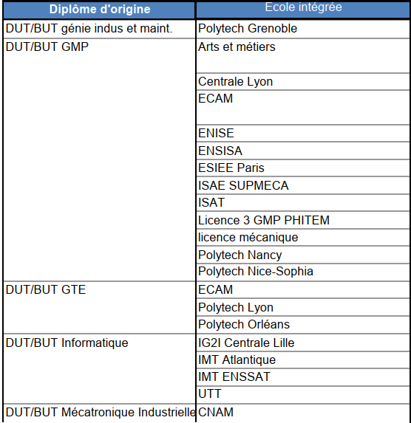
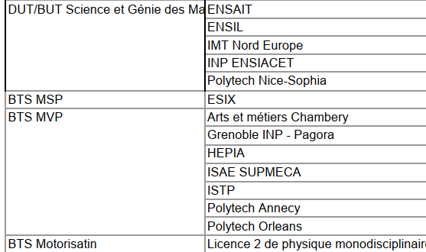
Détails des Intégrations depuis 7 ans

Slide 10
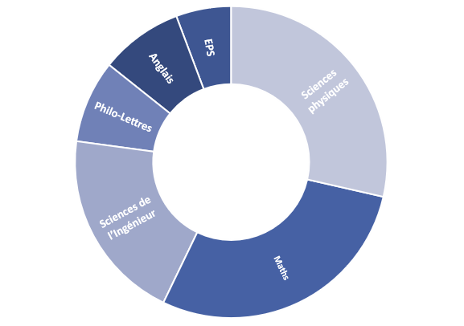
Répartition des cours en ATS

Slide 11
Candidature en prépa ATS
Sur Dossier :
Téléchargeable sur le site des lycées d’accueil ou à retirer auprès de leur service de scolarité.
À compléter par l’étudiant.e et par l’équipe pédagogique
3 vœux maxi par étudiant.e

Slide 12
Informations complémentaires
  Tous les détails sur l’ATS,
  Les débouchés
  Les modalités de recrutement
Sur les sites internet des lycées :
Argouges à Grenoble :
https://argouges.ent.auvergnerhonealpes.fr
Algoud-Laffemas à Valence :
https://algoud-laffemas.ent.auvergnerhonealpes.fr
Pour le concours et les écoles :
http://concours.ensea.fr/
Notes:
12

Slide 13
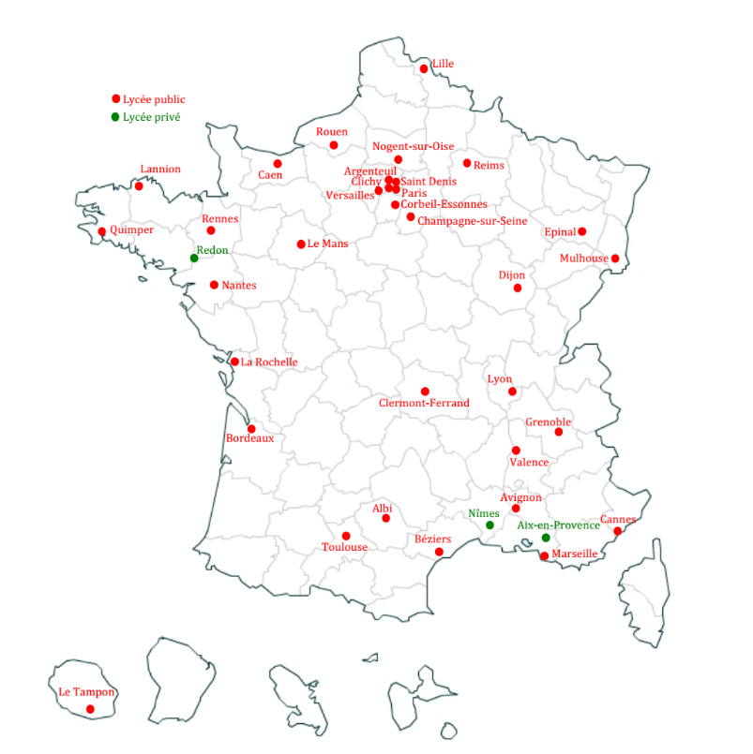
Où trouver une ATS Ingénierie industrielle ?

